Slide 1
بازار کارا
استاد: دکتر شاه محمدی
ارائه: سمیه میثمی

Slide 2
بازار کارا چیست
بازارکارا، بازاری است که در آن اطلاعات یک سهم یا یک کالا با سرعت بالا منتشر می‌شود و با همان سرعت بر قیمت سهام تأثیر می‌گذارد؛ این اطلاعات سبب می‌شود که قیمت‌ها خود را تعدیل کنند. در بازار کارا تمامی اطلاعات در قیمت‌ها منعکس می‌شود و این اطمینان را به سرمایه‌گذاران می‌دهد که همه ‌آن‌ها اطلاعات مشابهی در مورد قیمت‌ها در اختیار دارند

Slide 3
اطلاعات موثر بر سطوح قیمت
شکل های ضعیف
شکل های نیمه قوی
شکل های قوی

Slide 4
اطلاعات ضعیف
فقط به قیمت گذشته یا عملکرد پیشین سهام اشاره دارد

Slide 5
اطلاعات نیمه قوی
به اطلاعات گذشته سهام و اطلاعاتی که در دسترس همگان قرار می گیرد نظیر اخبار تجزیه سهام، گزارش های سالانه شرکت، انتشار اوراق بهادار جدید و ازین قبیل موارد.
شکل نیمه قوی بیشترین توجه را از حیث پژوهشی به خود جلب کرده است

Slide 6
اطلاعات قوی
تمام اطلاعات مربوط به اوراق بهادار از جمله اطلاعات محرمانه که برای هرکسی و در هر زمانی آشکار است
افراد وابسته به سازمان ها از اطلاعاتی که هنوز در قیمت ها گنجانده نشده اند به نفع خودشان سواستفاده می کنند

Slide 7
رویه جستجوی بهینه Optimal Search Procedure
اگر قیمت ها بصورت تصادفی دچار تغییر شوند، چالش عمده ای فراروی تحلیل گران بازار که تلاش می کنند مسیر آتی اوراق بهادار را پیش بینی کنند بوجود می آید.
پیرسون مسئله تلاش برای یافتن مستی که در میدان رها شده بود را مطرح کرد.
مدل قدم زنی تصادفی : یافتن فرد مست نزدیک نقطه شروع حرکت

Slide 8
مدل قدم زنی تصادفی Random Walk Model
قیمت های سهام بطور غیرمنتظره تغییر نمی کنند بلکه اخبار یا اطلاعاتی که راجع به اوراق بهادار هستند بصورت غیرمنتظره تغییر می کنندو این تغییر در قیمت سهام بازتاب می یابد

Slide 9
بررسی عوامل مختلف بر قیمت سهام
بهترین شاهد کارایی بازار بررسی رویدادهای خاصی که برای یک سازمان رخ می دهد
بررسی تجزیه سهام
درآمدها
هزینه های سرمایه ای
تحریم ها
تملک ها
نتایج بررسی های فوق نشان می دهند بطور متوسط قیمت سهام به سرعت و بطور کارامد با اطلاعات شرکت (نظیر تصمیمات مربوط به سرمایه گذاری،تغییر سود سهام ، تغییر در ساختار سرمایه و..) تطابق پیدا می کند.

Slide 10
نابهنجاری ها Anomalies
اطلاعات به تنهایی قیمت سهام را تغییر نمی دهند و نتایج پدیده هایی با عنوان ناهنجاری با نظریه بازار کارا قابل تبیین نیستند
اثرات روز هفته ( اثر روز دوشنبه یا اخر هفته)
اثر ژانویه
اثرات گردش ماه ( سه روز آخر و اول ماه )
اثر آب و هوا

Slide 11
مالیه رفتاری vioral Finance
دی بونت و تالر کشف کردند قیمت سهام می تواند نسبت به رویدادهای خبری غیرمنتظره و چشمگیر، بیش از حد واکنش نشان دهد زیرا سرمایه گذاران تمایل دارند نسبت به اطلاعات جدید در سرمایه گذاری خود، بیش از حد واکنش نشان دهند و سطوح پیشین عملکرد را نادیده بگیرند. اثر دی بونت و تالر حاکی از آغاز « مالیه رفتاری » بود.

Slide 12
عوامل غیر مالی موثر بر تصمیم سرمایه گذاران
خلق و خو
سطح اطمینان بیش از حد یا کمتر از حد
واکنش بیش از حد یا کمتر از حد عادی
تحمل ریسک یا محتاط بودن
برداشت های نخستین
جایگاه بالا و پایین
تفکر گله ای HERD mENTALITY
میزان نااطمینانی هنگام اتخاذ تصمیم
فاصله، زبان و فرهنگ و ...

Slide 13
نقد نظریه بازار کارا
دست نیافتنی بودن نظریه جهان شمول که بطور کامل تغییرات قیمت دارایی ها را تبیین کند
کشف حجم قابل توجهی استثنائات در پژوهش ها در خصوص نظریه بازار کارا که نشان می دهند اطلاعات به تنهایی قیمت های بازار را تغییر نمی دهند
اثرگذاری عواملی مانند عوامل روانی، مد ها، معاملات بدون منطق اقتصادی بر انحراف قیمت سهام
وظیفه پژوهشگران در ادغام مفاهیم ادبیات مالیه رفتاری و روانشناختی با نظریه بازار کارا

Slide 14
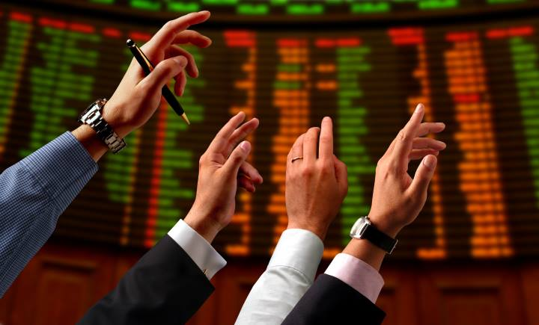
باتشکر از توجه شما
بازار کارا

